Slide 1
及時專案管理執行app
討論

Slide 2
解決問題?
使用網頁的各項專案控管系統，無法最即時的看見更動，使用行動手機app作為控管工具以提供即時推播、代辦清單的指派等等功能將更具有效率。
使用專案控管系統往往需要該專業背景才能夠使用，例如：使用Github則需要了解分散式版本控制系統，製作一套簡單又實用的控管介面，即使是家規家事都能夠立即使用。
??

Slide 3
主打市場?
從家事家規、分組報告、讀書會計畫到大型專案都適用。
不再是資工人才懂得畫甘特圖，即便是一群工人也該輕鬆入門。

Slide 4
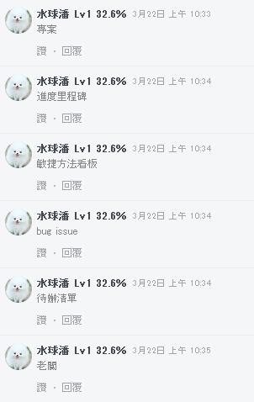
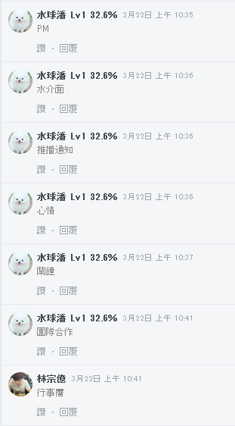
功能發散開始

Slide 5
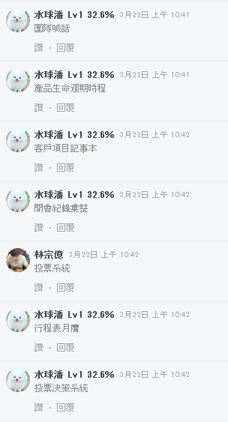
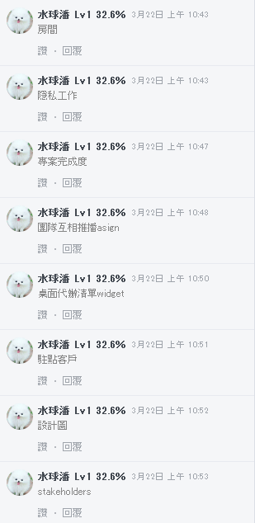
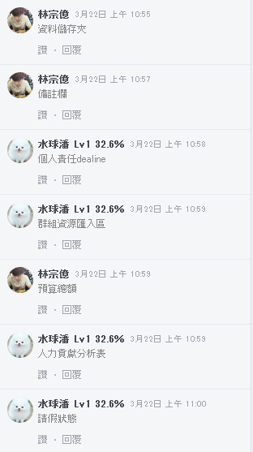

Slide 6
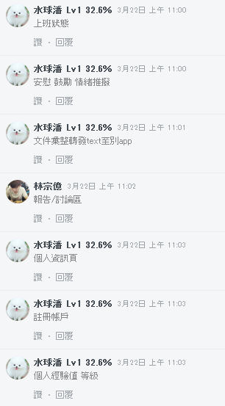
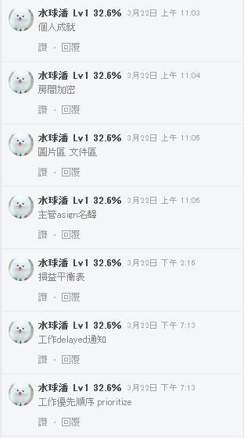
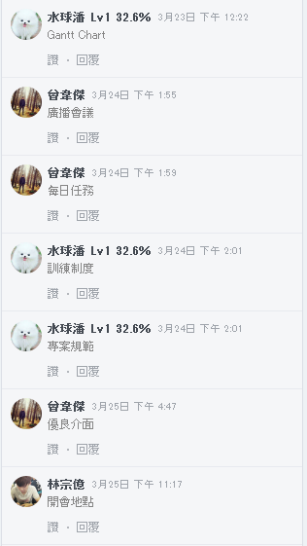

Slide 7
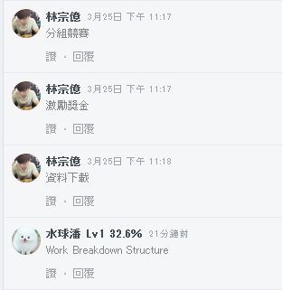

Slide 8
專案流程
設計、進修、文案
4月~5月
開發
5月~7月
展示規劃
8月~9月
伺服器架設
資料庫設計
初審文案撰寫
Use case , Context diagram
介面設計
各組進修
Android 前後端開發
專研報告準備
伺服器維護
專研報告充分準備

Slide 9
進修
軟體工程 !!!
T-SQL and Schema , SQL server
Android – ASP.NET
文案撰寫以及專案呈現 !!!

Slide 10
每周開會活動
呈現報告
這個禮拜的學習分享 或者是 進度的貢獻報告，因此開會前每個人都需要準備報告。
議題討論
針對各組遇到的bug進行適度地討論與解決。
設計
針對各功能做發散，或者是在設計圖中針對介面一起來Brainstorm!
下周進度討論
針對下個禮拜之前的進度進行詳細指派動作以及規劃。

Slide 11
四月!!!!!來了!!!!!!!!!!
討論三月的專研心得
衝

